Slide 1
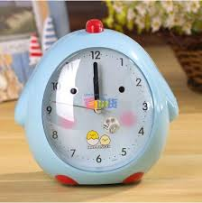
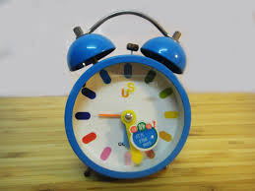
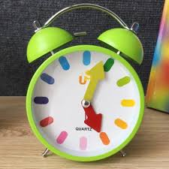
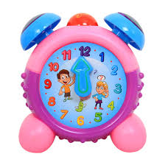

Slide 3
Em hãy sắp xếp các đơn vị đo thời gian theo thứ tự từ lớn đến bé:
ngày
thế kỉ
phút
tháng
giờ
năm
tuần
giây
giây
Giờ kí hiệu là: h
Giây kí hiệu là: s

Slide 5
PHIẾU HỌC TẬP
a. Điền số thích hợp vào chỗ chấm:
1 thế kỉ = … năm
1 tuần lễ = … ngày
1 năm = … tháng
1 ngày = … giờ
1 năm = … ngày
1 giờ = … phút
1 năm nhuận = … ngày
1 phút = … giây
Cứ … năm lại có 1 năm nhuận
Tháng một, tháng ba, tháng năm, tháng bảy, tháng tám, tháng mười, tháng mười hai có … ngày.
Tháng tư, tháng sáu, tháng chín, tháng mười một có … ngày.
Tháng hai có … ngày (vào năm nhuận có … ngày).
b. Điền số thích hợp vào chỗ chấm:
Một năm rưỡi = … tháng
giờ = … phút
0,5 giờ = … phút
216 phút = … giờ … phút
Thay nhau hỏi đáp cách làm từng ví dụ ở phần b.

Slide 6
PHIẾU HỌC TẬP
a. Điền số thích hợp vào chỗ chấm:
1 thế kỉ = … năm
1 tuần lễ = … ngày
1 năm = … tháng
1 ngày = … giờ
1 năm = … ngày
1 giờ = … phút
1 năm nhuận = … ngày
1 phút = … giây
Cứ … năm lại có 1 năm nhuận
Tháng một, tháng ba, tháng năm, tháng bảy, tháng tám, tháng mười, tháng mười hai có … ngày.
Tháng tư, tháng sáu, tháng chín, tháng mười một có … ngày.
Tháng hai có … ngày (vào năm nhuận có … ngày).

Slide 7
PHIẾU HỌC TẬP
a. Điền số thích hợp vào chỗ chấm:
100
1 thế kỉ = năm
1 tuần lễ = ngày
7
12
1 năm = tháng
1 ngày = giờ
24
365
1 năm = ngày
1 giờ = phút
60
366
1 năm nhuận = ngày
1 phút = giây
60
4
Cứ năm lại có 1 năm nhuận
Tháng một, tháng ba, tháng năm, tháng bảy, tháng tám, tháng mười, tháng mười hai có ngày.
31
30
Tháng tư, tháng sáu, tháng chín, tháng mười một có ngày.
28
29
Tháng hai có ngày (vào năm nhuận có ngày).

Slide 9
PHIẾU HỌC TẬP
b. Điền số thích hợp vào chỗ chấm:
Một năm rưỡi = … tháng
giờ = … phút
0,5 giờ = … phút
216 phút = … giờ … phút = … giờ

Slide 10
PHIẾU HỌC TẬP
b. Điền số thích hợp vào chỗ chấm:
Một năm rưỡi =
= 1,5 năm
= 12 tháng x 1,5
= 18 tháng
giờ =
x
= 40 phút
60 phút
x 0,5
0,5 giờ =
= 30 phút
60 phút
3
36
216 phút = giờ phút
3,6
= giờ
216
60
216
60
,
36
3
6
36
3
0
0
216 phút = 3 giờ 36 phút
216 phút = 3,6 giờ
0

Slide 11
PHIẾU HỌC TẬP
b. Điền số thích hợp vào chỗ chấm:
Một năm rưỡi =
= 1,5 năm
= 12 tháng x 1,5
= 18 tháng
60 phút
x
giờ =
= 40 phút
x 0,5
0,5 giờ =
60 phút
= 30 phút
36
3,6
3
= …. giờ
216 phút = …. giờ ….. phút
216 phút = giờ phút
3
36
= giờ
3,6
216
60
216
60
36
,
3
36
3
0
6
0
0
216 phút = 3 giờ 36 phút
216 phút = 3,6 giờ

Slide 13
Bài 2. Viết số thích hợp vào chỗ chấm:
a)
6 năm = … tháng
4 năm 2 tháng = … tháng
3 năm rưỡi = … tháng
3 ngày = … giờ
0,5 ngày = … giờ
3 ngày rưỡi = … giờ
b)
3 giờ = … phút
1,5 giờ = … phút
giờ = … phút
6 phút = … giây
phút = … giây
1 giờ = … giây

Slide 15
Bài 3. Viết số thập phân thích hợp vào chỗ chấm:
72 phút = …giờ
270 phút = … giờ
b) 30 giây = … phút
135 giây = … phút

Slide 17
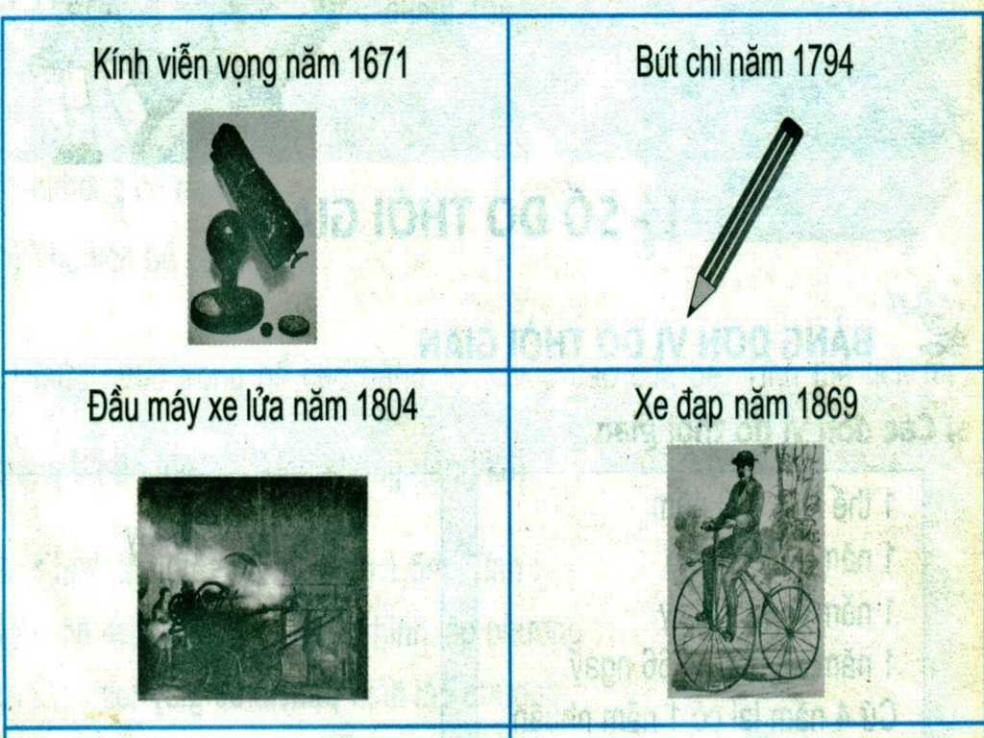
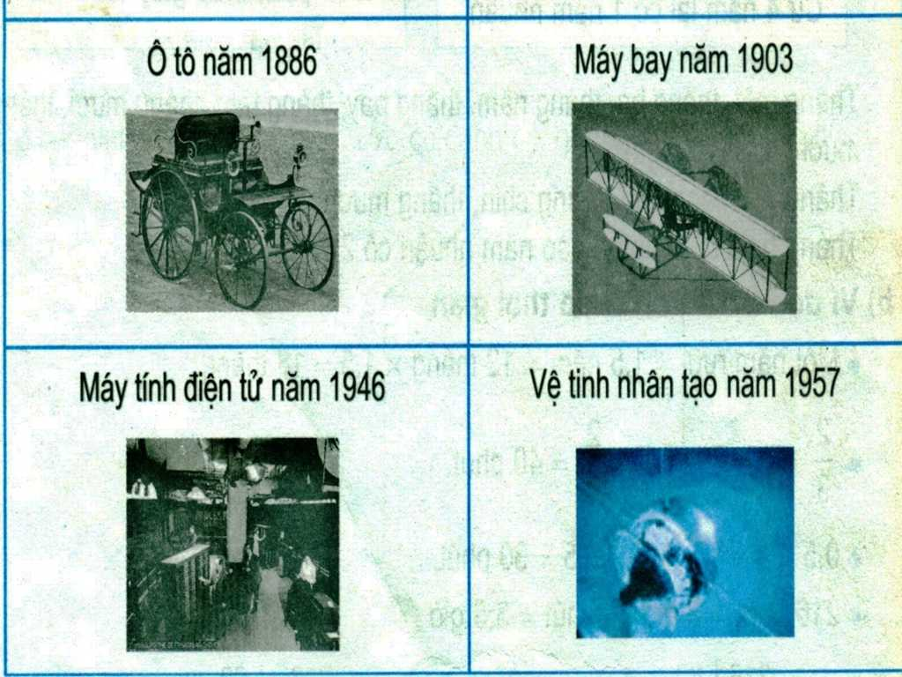
Bài 1. Trong lịch sử phát triển của loài người đã có những phát minh vĩ đại. Bảng dưới đây cho biết tên và năm công bố một số phát minh. Hãy đọc bảng và cho biết từng phát minh được công bố vào thế kỉ nào?

Slide 18
MẢNH GHÉP KỲ DIỆU

Slide 19
MẢNH GHÉP KỲ DIỆU
Đố các bạn kính viễn vọng được công bố ở Hà Lan năm 1671 thuộc thế kỉ nào?

Slide 20
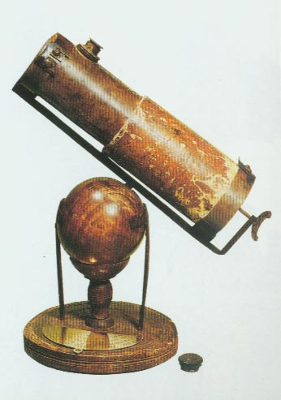
Bạn trả lời đúng rồi! Xin chúc mừng bạn.
MẢNH GHÉP KỲ DIỆU
Thế kỉ 17

Slide 21
MẢNH GHÉP KỲ DIỆU
Năm 1794 nhà khoa học Conte người Pháp đã phát minh ra chiếc bút chì, năm 1794 thuộc thế kỉ nào?

Slide 22
MẢNH GHÉP KỲ DIỆU
Bạn giỏi quá!
Nhà khoa học Conte người Pháp phát minh ra chiếc bút chì năm 1794 thuộc thế kỉ 18.

Slide 23
MẢNH GHÉP KỲ DIỆU

Slide 24
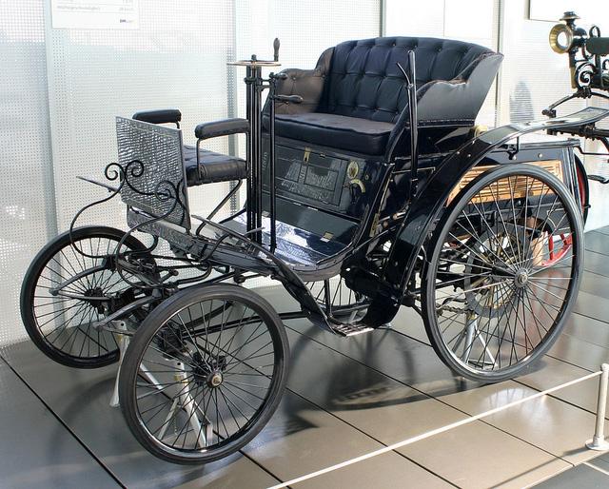
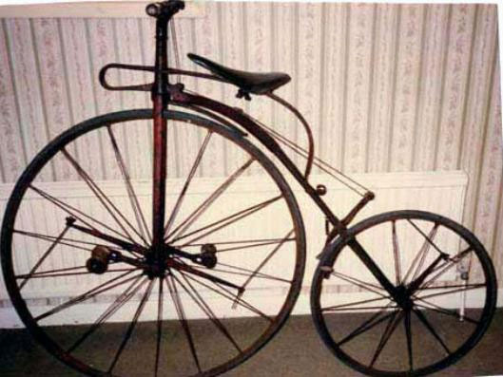
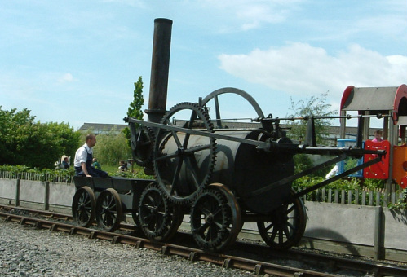
Ô tô năm 1886
Xe đạp năm 1869
Đầu máy xe lửa 1869

Slide 25
năm 1886
năm 1804
Chúc mừng bạn! Những phát minh này đều ở thế kỉ 19
năm 1869

Slide 26
MẢNH GHÉP KỲ DIỆU

Slide 27
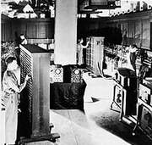
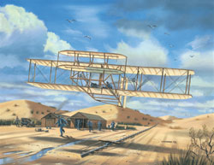
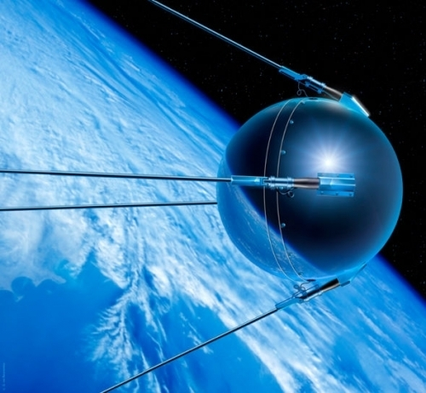
Máy tính điện tử 1946
Máy bay năm 1903
Vệ tinh nhân tạo 1957

Slide 28
năm 1903
năm 1957
Thế kỉ 20
Thế kỉ 20
Tuyệt vời!!!
năm 1946
Thế kỉ 20

Slide 29
19
Vệ tinh nhân tạo 1957- Thế kỉ 20

Slide 30
